Slide 1
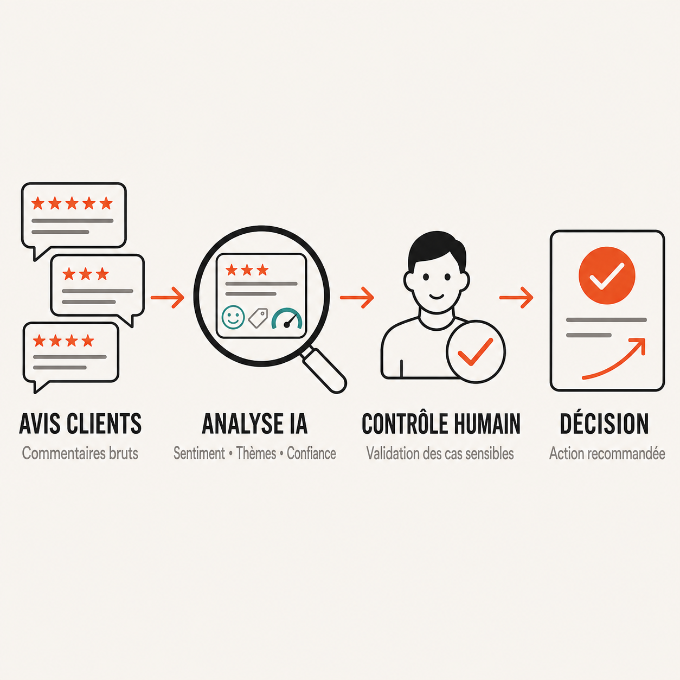
INTELLIGENCE CLIENT · MLOPS GOUVERNÉ
Review Insights
Transformer les avis clients en décisions actionnables, explicables et gouvernées.
LIORA · Soutenance de fin d’année · Août 2026
Notes:
Bonjour. Review Insights+ : un POC NLP qui transforme les avis clients en décisions tracées. 45 minutes, démo incluse.

Slide 2
INDEX
1
Contexte et promesse métier
2
Données, modèles et résultats
3
Orchestration, gouvernance, observabilité
4
Démonstration en direct
5
Limites et prochaines étapes
6
Q&A
LIORA · Soutenance de fin d’année · Août 2026
Notes:
45 minutes : contexte, puis l'application en deux temps, la démo, et la trajectoire. Questions à la fin.

Slide 3

Notes:
45 minutes : contexte, puis l'application en deux temps, la démo, et la trajectoire. Questions à la fin.

Slide 4
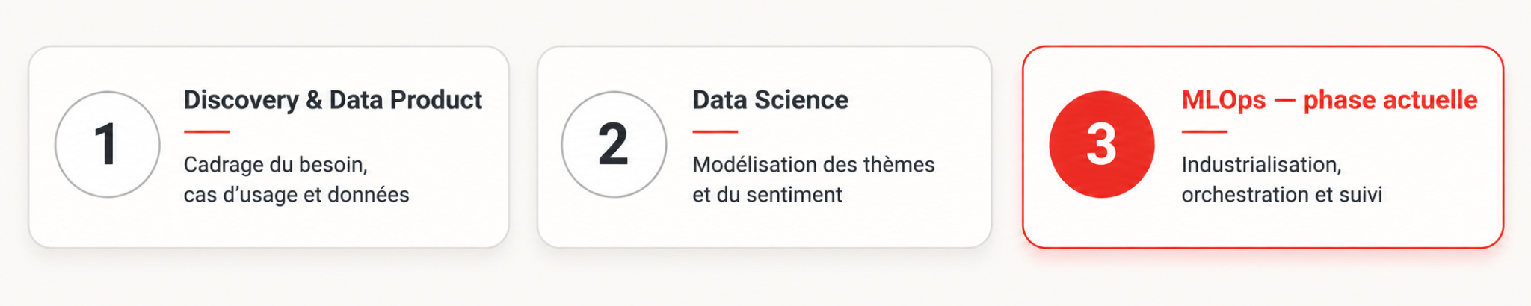
CONTEXTE ET PROMESSE MÉTIER
Un besoin métier réel devenu projet data
Le constat Une note globale ne suffit pas à expliquer l’insatisfaction client.
L’objectif métier Comprendre les causes et transformer l’analyse en action.
Action : priorité Livraison
LIORA · Soutenance de fin d’année · Août 2026
Notes:
Une note de 2 étoiles ne dit pas pourquoi. Le produit était bon ; c'est la livraison qui a échoué. Le système sépare les deux et priorise l'irritant.

Slide 5
CONTEXTE ET PROMESSE MÉTIER
Identifier le motif exact d'une insatisfaction
Une mauvaise note globale ne dit pas pourquoi le client est mécontent. La lecture manuelle coûte cher et les signaux restent dispersés.
→
AVIS — 2 / 5
Thème : Produit
→
Sentiment : Positif
« Le produit est génial et marche super bien, mais le carton était déchiqueté et le livreur a été très désagréable ! »
Thème : Livraison
→
Sentiment : Négatif
Confiance 82 %
Action : priorité Livraison
La promesse : accélérer la décision et prioriser les irritants métier, en gardant l'humain aux commandes sur les cas sensibles.
Notes:
Une note de 2 étoiles ne dit pas pourquoi. Le produit était bon ; c'est la livraison qui a échoué. Le système sépare les deux et priorise l'irritant.

Slide 6
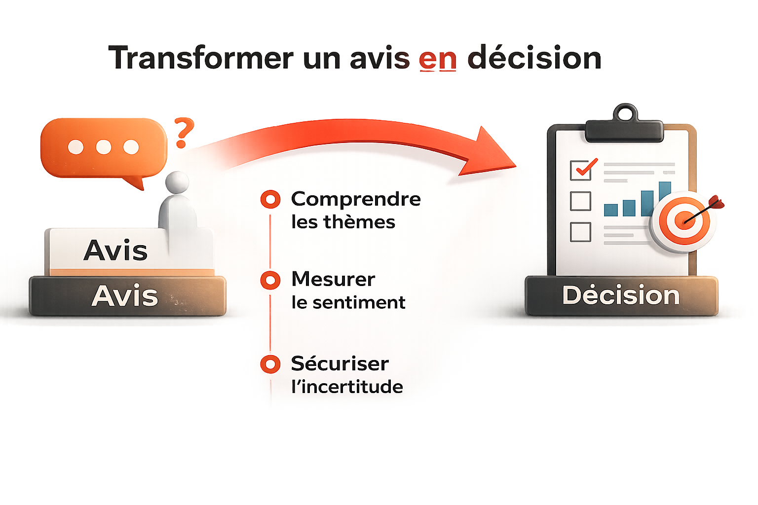
CONTEXTE ET PROMESSE MÉTIER
Que faut-il savoir pour agir ?
LIORA · Soutenance de fin d’année · Août 2026

Slide 7

Notes:
Trois jeux de données à ne pas confondre : l'ambition, la fixture d'intégration, et le benchmark. Seul le benchmark de 40 avis fonde les métriques présentées.

Slide 8
DONNÉES, MODEL ET RESULTATS
Ambition, intégration et mesure
Gold réel — validation
Corpus réel — apprentissage
Mix final — champion v8
JEU
JEU
JEU
900 avis réels annotés · 600 / 150 / 150.
6 111 avis · 5 811 lignes d’apprentissage.
10 311 lignes · 5 811 réelles + 4 500 synthétiques.
RÔLE
RÔLE
RÔLE
Validation, calibration et test aveugle verrouillé.
Élargit la diversité sans toucher aux jeux de validation et de test.
Entraîne le champion choisi sur une base stratifiée et traçable.
Enregistré — réel
Enregistré — réel
Enregistré — training
Test aveugle réel : 150 avis, aucun chevauchement exact avec l’apprentissage.
LIORA · Soutenance de fin d’année · Août 2026
Notes:
Trois datasets sont désormais enregistrés : gold 900, corpus réel étendu et mix final de 10 311 lignes. Le test aveugle réel de 150 avis reste verrouillé.
[Sources]
- file:///C:/Users/franc_ppcp5lu/Documents/Review%20Insights%20POC/data/external/fabsa/gold_900_v1/manifest.json
- file:///C:/Users/franc_ppcp5lu/Documents/Review%20Insights%20POC/data/external/fabsa/gold_expanded_v1/manifest.json
- file:///C:/Users/franc_ppcp5lu/Documents/Review%20Insights%20POC/data/external/fabsa/training_mix_v1/manifest.json
[/Sources]

Slide 9
DONNÉES, MODEL ET RÉSULTATS
Séparer les concepts pour éviter la contamination
Un avis négatif sur la livraison ne doit pas devenir une critique du produit. L'inférence est donc découpée en deux étapes séquentielles.
COUCHE 1 — THÈMES
COUCHE 2 — SENTIMENT PAR THÈME DÉTECTÉ
TF-IDF (unigram / bigram) → régression logistique multi-label
Pipeline TF-IDF spécifique → régression logistique
Positif
Neutre
Négatif
Livraison — oui / non
Le sentiment n'est jamais calculé globalement : il est attaché au thème qui l'a déclenché.
SAV — oui / non
Produit — oui / non
Implémenté : runtime de référence en scikit-learn, moteur heuristique en fallback. DistilBERT / RoBERTa sont en Backend avancé optionnel, pas le modèle servi aujourd'hui.
LIORA · Soutenance de fin d’année · Août 2026
Notes:
Le pipeline découpe l'inférence en deux étapes strictes : d'abord les thèmes en multi-label, ensuite le sentiment calculé uniquement sur les thèmes détectés. C'est ce qui évite la contamination.

Slide 10
DONNÉES, MODEL ET RÉSULTATS
Le moteur à double vitesse
CRITÈRE
Champion v8 — servi
DistilBERT — optionnel
Architecture
TF-IDF mots + caractères · régression logistique
DistilBERT quantifié (Hugging Face Hub)
Performance
Accuracy 0,860 / F1 0,847
Non comparé sur le blind v2
test aveugle réel · 150 avis
Latence
Service local · garde-fous actifs
35,3 ms par avis
CPU après cache
Rôle dans le POC
Activé par défaut · champion v8
Opt-in — MODEL_SOURCE=hf_hub
Le contrat de l'API REST reste strictement identique quel que soit le moteur branché.
LIORA · Soutenance de fin d’année · Août 2026
Notes:
Le modèle hybride mots + caractères est le champion MLflow v8 servi par défaut. Le backend DistilBERT reste une option technique, mais n’a pas été comparé sur le blind test v2.
[Sources]
- file:///C:/Users/franc_ppcp5lu/Documents/Review%20Insights%20POC/reports/real_mixed_cycle/RAPPORT_FINAL_FR.md
- file:///C:/Users/franc_ppcp5lu/Documents/Review%20Insights%20POC/reports/real_mixed_cycle/blind_test_hybrid_lr_c4.json
[/Sources]

Slide 11
DONNÉES, MODEL ET RESULTATS
Le parcours d'une décision, du verbatim à l'action
1
2
3
4
5
Entrée
Validation
Extraction
Ciblage
Confiance
L'avis est ingéré via Streamlit ou l'API.
Screening et contrôle de format.
Détection multi-label : livraison, SAV, produit.
Sentiment calculé sur les thèmes détectée.
Combinaison des scores et vérification des contradictions.
ÉTAPE 6
A
Confiance haute
→
Décision et action métier automatiques
Gate de décision
B
Contradiction ou confiance basse
→
Revue humaine
Le système ne force pas une décision lorsqu'il doute : il transforme l'incertitude en escalade contrôlée.
LIORA · Soutenance de fin d’année · Août 2026
Notes:
Six étapes de l'entrée à la gate de décision. Si la confiance est haute, action métier ; sinon, escalade en revue humaine.

Slide 12
DONNÉES, MODEL ET RESULTATS
Le champion v8 franchit tous les gates du test aveugle
Sentiment — accuracy 0,860 et macro-F1 0,847. Les deux gates sont franchies.
Thèmes — précision 0,890 et macro-F1 0,836. Le modèle reste équilibré.
Garde-fou API — 4 % des avis sont escaladés vers une revue humaine.
LIORA · Soutenance de fin d’année · Août 2026
Notes:
Test aveugle sur 150 avis réels stratifiés. Le champion v8 franchit les gates sentiment et thèmes ; le chemin API complet escalade 4 % des avis.
[Sources]
- file:///C:/Users/franc_ppcp5lu/Documents/Review%20Insights%20POC/reports/real_mixed_cycle/blind_test_hybrid_lr_c4.json
- file:///C:/Users/franc_ppcp5lu/Documents/Review%20Insights%20POC/reports/real_mixed_cycle/RAPPORT_FINAL_FR.md
[/Sources]

Slide 13
DONNÉES, MODEL ET RESULTATS
Des métriques solides sur un test aveugle réel
Thèmes — multi-label
Sentiment aspectuel
Taux de revue humaine
0,836
0,847
4 %
Macro-F1 · gate ≥ 0,82
Macro-F1 · gate ≥ 0,80
Gate ≤ 10 %
Gate franchie
Gate franchie
Prudence maîtrisée
Précision 0,890 · rappel 0,803.
Accuracy 0,860 sur 150 avis réels.
6 avis sur 150 escaladés par l’API.
Tous les gates de promotion sont franchis. Le prochain axe reste ciblé : améliorer le rappel du thème livraison, actuellement à 0,66, sans dégrader la précision ni réutiliser le blind test.
LIORA · Soutenance de fin d’année · Août 2026
Notes:
Les trois gates de promotion sont franchis. Le taux de revue humaine présenté ici correspond au chemin API réel avec garde-fou de conflit : 4 %, soit 6 avis sur 150.
[Sources]
- file:///C:/Users/franc_ppcp5lu/Documents/Review%20Insights%20POC/reports/real_mixed_cycle/blind_test_hybrid_lr_c4.json
- file:///C:/Users/franc_ppcp5lu/Documents/Review%20Insights%20POC/reports/real_mixed_cycle/promotion.json
[/Sources]

Slide 14
DONNÉES, MODEL ET RESULTATS
Trois choses à retenir des chiffres
1
Le réel remplace l’hypothèse
Trois datasets enregistrés et un blind test verrouillé fondent désormais la décision.
2
Le mix maximise la robustesse
5 811 avis réels + 4 500 synthétiques entraînent le champion v8 sans fuite vers le test.
3
Une moyenne ne suffit toujours pas
Le rappel livraison à 0,66 reste le principal garde-fou malgré tous les gates franchis.
LIORA · Soutenance de fin d’année · Août 2026
Notes:
Trois enseignements : les données réelles soutiennent désormais la décision ; le mix réel + synthétique améliore la robustesse ; le rappel livraison doit rester sous surveillance.
[Sources]
- file:///C:/Users/franc_ppcp5lu/Documents/Review%20Insights%20POC/reports/real_mixed_cycle/RAPPORT_FINAL_FR.md
- file:///C:/Users/franc_ppcp5lu/Documents/Review%20Insights%20POC/reports/real_mixed_cycle/blind_test_hybrid_lr_c4.json
[/Sources]

Slide 15

Notes:
Trois enseignements : le thème est plus fiable que le sentiment ; une preuve technique n'est pas une preuve statistique ; et les erreurs n'ont pas le même coût métier.

Slide 16
ORCHESTRATION, GOUVERNANCE ET OBSERVABILITÉ
CI GitHub Actions pour vérifier chaque changement
Une chaîne courte bloque automatiquement les erreurs avant toute fusion.
1
2
3
4
Changement
Tests
Validation
Smoke tests
Push ou pull request.
126 tests Pytest, Ruff propre, gates de qualité.
Évaluation du modèle, build Docker Compose.
10/10 · API · data · MLflow · monitoring.
Échec : correction nécessaire, la fusion est bloquée.
Succès : changement validé et traçable.
LIORA · Soutenance de fin d’année · Août 2026
Notes:
Le cycle champion v8 se termine avec 126 tests passés, Ruff propre et 10 scénarios fonctionnels sur 10 validés.
[Sources]
- file:///C:/Users/franc_ppcp5lu/Documents/Review%20Insights%20POC/docs/TESTS_FONCTIONNELS_FR.md
- file:///C:/Users/franc_ppcp5lu/Documents/Review%20Insights%20POC/reports/real_mixed_cycle/RAPPORT_FINAL_FR.md
[/Sources]

Slide 17
ORCHESTRATION, GOUVERNANCE ET OBSERVABILITÉ
Séparer l'exécution métier de la gouvernance ML
Couche application
Streamlit
FastAPI
USER PATH
Couche orchestration
Dagster
EXÉCUTION
Couche gouvernance ML
MLflow
STATE
Couche observabilité
Prometheus
Grafana
Alertmanager
TELEMETRY
LIORA · Soutenance de fin d’année · Août 2026
Notes:
Quatre couches strictement séparées : application, orchestration, gouvernance ML, observabilité. Une action utilisateur ne peut pas contaminer le cycle de vie des modèles.

Slide 18
ORCHESTRATION, GOUVERNANCE ET OBSERVABILITÉ
La matrice des responsabilités MLOps
DIMENSION
Dagster — orchestration
MLflow — registre
DVC / MinIO — données
Rôle principal
Moteur d'exécution et orchestration des jobs.
Registre des modèles et tracking d'expériences.
Versionnement des données .
État tracé
Statut des runs, logs d'exécution
Métriques, hyperparamètres, artefacts .joblib
CSV / Parquet volumineux, checksums SHA-256
Point d'interaction
Déclenchement horaire, sensors événementiels.
Promotion manuelle d'un modèle via alias dynamique.
Génération des splits train/test et contrats de données.
Séparation stricte : Dagster exécute le travail, DVC fournit la matière première, MLflow certifie le résultat.
LIORA · Soutenance de fin d’année · Août 2026
Notes:
Trois outils, trois responsabilités : Dagster exécute, DVC fournit la matière première, MLflow certifie le résultat.

Slide 19
ORCHESTRATION, GOUVERNANCE ET OBSERVABILITÉ
MLflow : Registry
MLFLOW REGISTRY
V8
alias : champion + candidate
Production validée
V7
alias : previous_champion
Rollback immédiat
V6
sans alias
Historique conservé
LIORA · Soutenance de fin d’année · Août 2026
Notes:
Le modèle review-insights-project-models version 8 porte les alias champion et candidate. La version 7 reste previous_champion pour un rollback atomique.
[Sources]
- file:///C:/Users/franc_ppcp5lu/Documents/Review%20Insights%20POC/reports/real_mixed_cycle/mlflow_registration.json
- file:///C:/Users/franc_ppcp5lu/Documents/Review%20Insights%20POC/reports/real_mixed_cycle/promotion.json
[/Sources]

Slide 20
ORCHESTRATION, GOUVERNANCE ET OBSERVABILITÉ
Data Quality Gateway : les conditions avant tout réentraînement
TRUE
TRUE
TRUE
TRUE
TRUE
TRUE
Volume
Seuil
Politique
Matière première
Valeur ajoutée
Qualité
100–200 nouveaux feedbacks champion v8.
Dérive confirmée sur données réelles.
Politique 2.0.0-real-blind autorise l’action.
Nouveau jeu annoté et stratifié, jamais ingéré.
Nouveau holdout ; blind actuel préservé.
Le candidat bat les gates et le champion.
↓
Déclenchement : model_training_job
Le prochain réentraînement exige des feedbacks v8 nouveaux, un holdout immuable et une comparaison loyale au champion actuel.
LIORA · Soutenance de fin d’année · Août 2026
Notes:
Le champion v8 n’est pas réentraîné en boucle sur le même test. Le prochain cycle attend 100 à 200 feedbacks réels, construit un nouveau holdout et conserve le blind actuel comme historique.
[Sources]
- file:///C:/Users/franc_ppcp5lu/Documents/Review%20Insights%20POC/reports/real_mixed_cycle/RAPPORT_FINAL_FR.md
- file:///C:/Users/franc_ppcp5lu/Documents/Review%20Insights%20POC/config/model_promotion_policy.json
[/Sources]

Slide 21
ORCHESTRATION, GOUVERNANCE ET OBSERVABILITÉ
Une vision unifiée de l'état du système
Pile POC opérationnelle · 4 dashboards Grafana vérifiés
Targets & santé
Alerting dérive
Vue métier / système
api [UP]
2 ALERTES DRIFT HISTORIQUES · 66 PRÉDICTIONS
CPU conteneurs
cAdvisor
data [READY]
Mémoire & débit
Prometheus
mlflow · grafana [UP]
14 FEEDBACKS · RÉENTRAÎNEMENT CONSEILLÉ
dagster · streamlit [UP]
Tableaux de bord
Grafana
prometheus · monitoring [UP]
CHAMPION V8 · DÉCISION HUMAINE
Taux de revue humaine
Monitoring API
Services de contrôle actifs
Les alertes restent historiques ; le service demeure stable.
LIORA · Soutenance de fin d’année · Août 2026
Notes:
Les quatre dashboards Grafana ont été contrôlés visuellement : API UP, data READY, 10 311 lignes et gate approuvé. Deux alertes de drift historiques restent visibles et nécessitent une décision humaine.
[Sources]
- file:///C:/Users/franc_ppcp5lu/Documents/Review%20Insights%20POC/reports/real_mixed_cycle/RAPPORT_FINAL_FR.md
- file:///C:/Users/franc_ppcp5lu/Documents/Review%20Insights%20POC/reports/default_evaluation.json
[/Sources]

Slide 22
ORCHESTRATION, GOUVERNANCE ET OBSERVABILITÉ
L'alerte est automatique, la décision est humaine
ÉTAPE 1
ÉTAPE 2
ARRÊT
ÉTAPE 3
ÉTAPE 4
Monitoring
Détection de dérive
Action manuelle requise
Entraînement
Promotion
divergence JS > 0.10
sur CSV validé
champion / candidate
Aucun automatisme ne franchit ce point.
La dérive n'entraîne pas
Anti-boucle
Promotion réversible
Aucun trigger relance l'apprentissage automatiquement.
Tout nouvel entraînement exige un CSV inédit, étiqueté manuellement, jamais ingéré.
Le passage de candidate à champion est un acte explicite, avec rollback natif.
LIORA · Soutenance de fin d’année · Août 2026
Notes:
Le cycle est complet mais volontairement interrompu : aucun cron ne relance l'apprentissage. La promotion reste un acte managérial explicite.

Slide 23

Notes:
Trois outils, trois responsabilités : Dagster exécute, DVC fournit la matière première, MLflow certifie le résultat.

Slide 24

Notes:
Trois outils, trois responsabilités : Dagster exécute, DVC fournit la matière première, MLflow certifie le résultat.

Slide 25
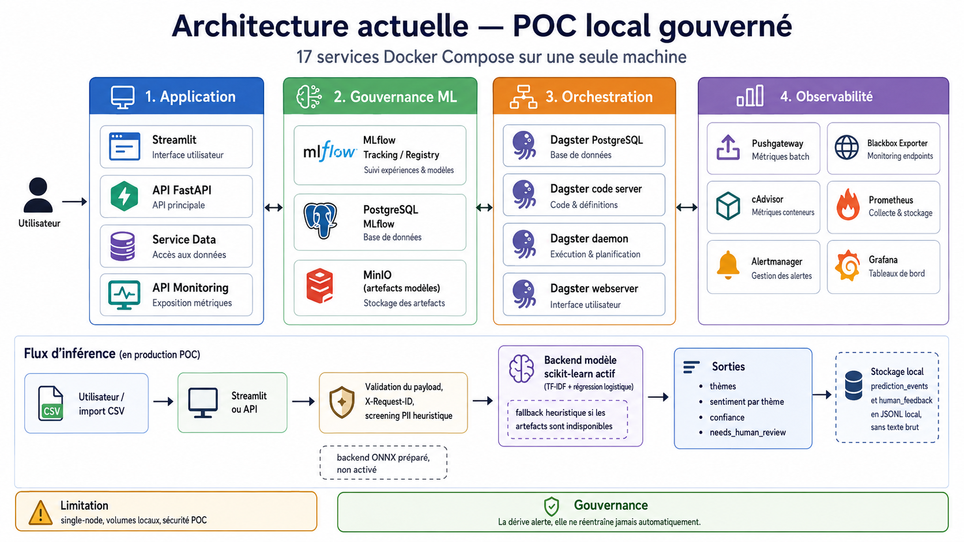

Slide 26
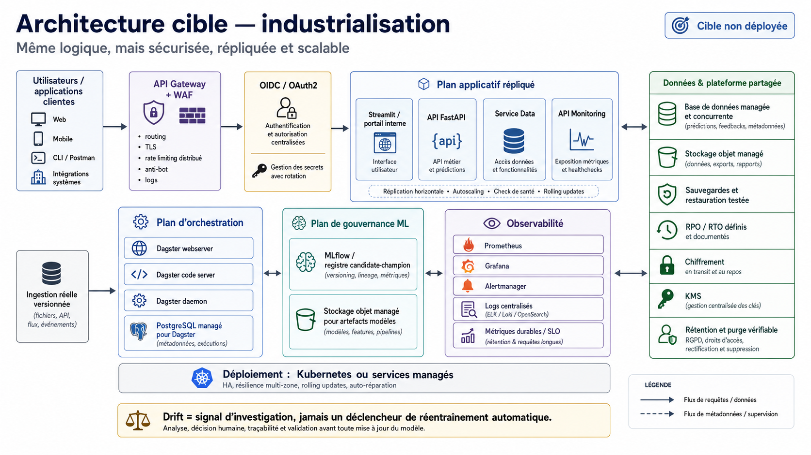

Slide 27
LIMITES ET PROCHAINES ÉTAPES
La donnée d'abord, l'industrialisation ensuite
MOIS 0–3
MOIS 3–6
MOIS 6–9
MOIS 9–12
Feedback champion v8
Nouveau holdout
Pilote métier
Go / no-go B2C
Figer un test inédit et stratifié, analyser le drift et les hard negatives sans réutiliser le blind actuel.
Valider le SLO, OIDC, la charge et le workflow de correction avec les opérateurs.
Comparer la valeur métier, appliquer les purges RGPD et décider un déploiement progressif.
Collecter 100–200 feedbacks réels, renforcer le neutre et les formulations implicites de livraison.
Le champion est prêt pour le POC ; la prochaine preuve porte sur l’usage réel, pas sur un nouveau score isolé.
LIORA · Soutenance de fin d’année · Août 2026
Notes:
La feuille de route commence désormais après la promotion du champion v8 : feedbacks réels, nouveau holdout, pilote métier, puis décision go/no-go.
[Sources]
- file:///C:/Users/franc_ppcp5lu/Documents/Review%20Insights%20POC/reports/real_mixed_cycle/RAPPORT_FINAL_FR.md
[/Sources]

Slide 28

Notes:
Positionnement final : une preuve de système, pas un modèle isolé. Les thèmes sont exploitables, le sentiment reste à consolider.

Slide 29
LIMITES ET PROCHAINES ÉTAPES
Les limites de la preuve de concept avant exposition B2C
DOMAINE
RISQUE
POC ACTUEL
CIBLE
Confidentialité & RGPD
P0 B2C
Screening PII basique.
Purge vérifiable, gestion des droits d'accès.
Sécurité des API
Clé API locale, CORS permissif.
OIDC / OAuth2, API Gateway, WAF.
P0 B2C
Persistance & concurrence
JSONL local mono-réplique.
Base de données managée concurrente.
P0 pilote
Disponibilité
Single-node stateful.
Stockage managé, RPO/RTO maîtrisés, tests de charge.
P1
Le système est prêt pour un pilote métier interne protégé, pas pour une exposition publique directe.
LIORA · Soutenance de fin d’année · Août 2026
Notes:
Quatre risques identifiés, dont deux P0 bloquants pour un usage B2C : la conformité RGPD et la sécurité des API.

Slide 30
LIMITES ET PROCHAINES ÉTAPES
Le garde-fou humain devient ciblé
Zone de danger
Automatisation contrôlée
Risque élevé, confiance basse : automatiser ici expose directement le client.
Risque élevé mais confiance haute : décision automatique tracée.
RISQUE MÉTIER
Revue humaine — état actuel
Automatisation totale — cible
4 % des avis aveugles sont escaladés avant décision.
À étendre seulement après validation sur les feedbacks du pilote.
CONFIANCE DU MODÈLE →
Le sas de revue humaine reste un investissement : il protège les cas ambigus aujourd’hui et produit les labels propres du prochain cycle.
LIORA · Soutenance de fin d’année · Août 2026
Notes:
Le garde-fou est devenu ciblé : 4 % des avis du blind test réel passent en revue humaine sur le chemin API complet. L’automatisation totale reste conditionnée aux feedbacks du pilote.
[Sources]
- file:///C:/Users/franc_ppcp5lu/Documents/Review%20Insights%20POC/reports/real_mixed_cycle/blind_test_hybrid_lr_c4.json
[/Sources]

Slide 31
LIMITES ET PROCHAINES ÉTAPES
Cible d'industrialisation : même logique, sécurisée et répliquée
Exposition
Plan applicatif
Orchestration & gouvernance
Données & plateforme
API Gateway + WAF : routing, TLS, rate limiting, anti-bot, logs.
Streamlit, FastAPI, data service et monitoring répliqués.
Base managée concurrente, stockage objet, sauvegardes testées.
Dagster et PostgreSQL managés pour les métadonnées d'exécution.
OIDC / OAuth2 et gestion des secrets avec rotation.
Autoscaling, health checks, rolling updates.
Chiffrement, KMS, RPO/RTO définis, purge RGPD vérifiable.
MLflow candidate / champion : versioning, lineage, métriques.
Déploiement : Kubernetes ou services managés — HA multi-zone, rolling updates, auto-réparation.
Invariant : la dérive reste un signal d'investigation, jamais un déclencheur de réentraînement.
LIORA · Soutenance de fin d’année · Août 2026
Notes:
La cible garde la même logique, mais sécurisée, répliquée et scalable. Rien de tout cela n'est déployé aujourd'hui.

